Slide 1

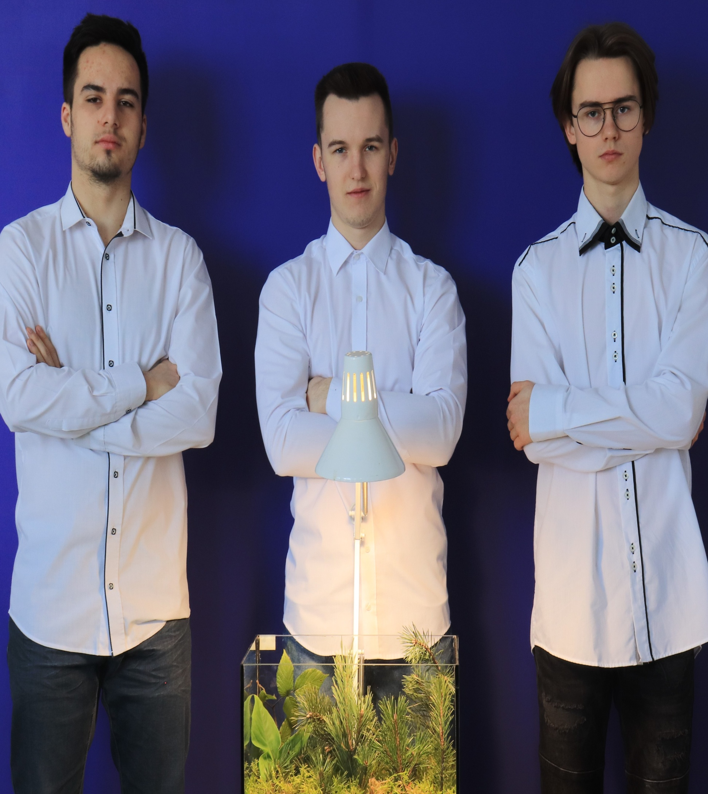
Wpływ deforestacji oraz osuszania gleb na nasilenie efektu cieplarnianego
Bartosz Brzeziński
Kacper Kępiński
Karol Strzępek
ZDJĘCIE ZESPOŁU
Andrzej Forkasiewicz
Zespół Szkół im. Oddziału Partyzanckiego AK "Jędrusie" w Połańcu

Slide 2

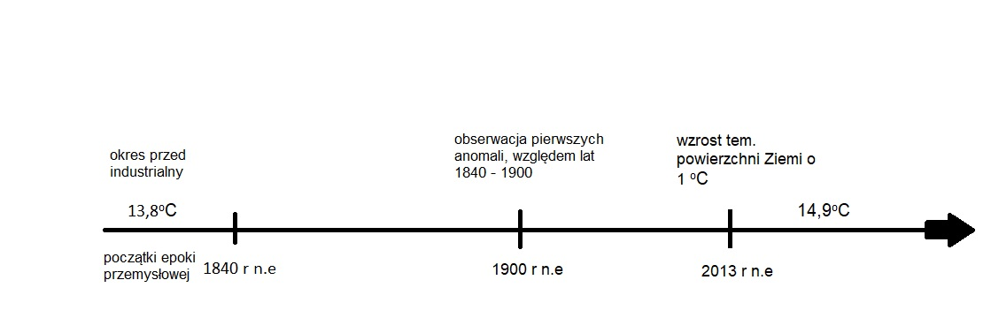
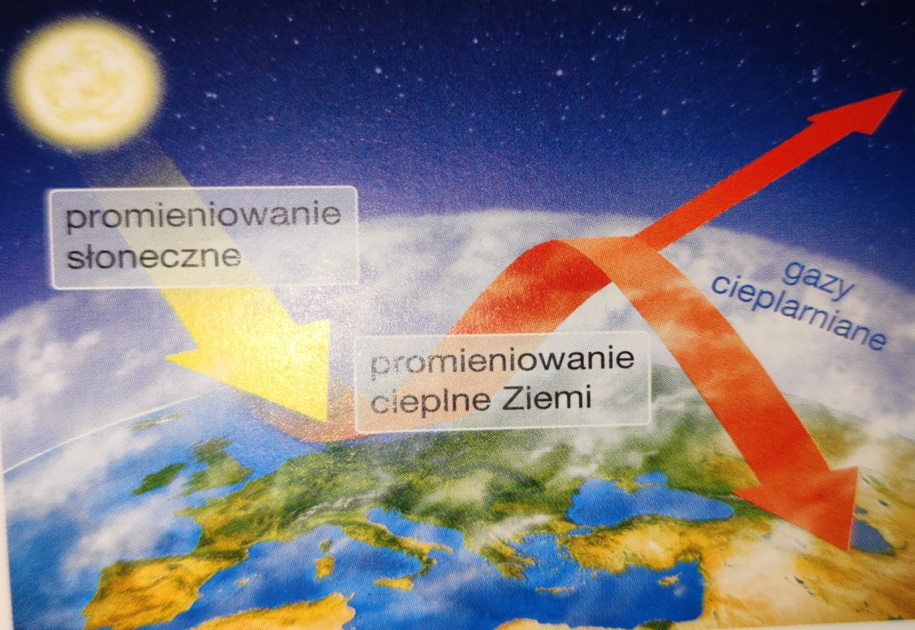
Globalne ocieplenie to zjawisko wzrostu średniej temperatury powierzchni Ziemi. Spowodowane efektem cieplarnianym, czyli zjawiskiem podwyższenia temperatury planety przez obecne w jej atmosferze gazy cieplarniane (w porównaniu z sytuacją, w której gazów cieplarnianych by nie było). Zmiany powodujące wzrost nasilenia efektu cieplarnianego są główną przyczyną obserwowanego na Ziemi globalnego ocieplenia.

Slide 3
Gazy cieplarniane
Związek chemiczny | Wzór chemiczny | Stężenie w atmosferze (w ppm) | Udział (%)
Para wodna i chmury | H₂O | 10–50,000 | 36–72%
Dwutlenek węgla | CO₂ | ~400 | 9–26%
Metan | CH₄ | ~1.8 | 4–9%
Ozon | O₃ | 2–8 | 3–7%
Do źródeł emisji CO₂ spowodowanych działalnością człowieka zalicza się przede wszystkim:
spalanie paliw kopalnych
produkcja cementu i innych substancji z węglanów
użytkowanie lądu, szczególnie wylesianie lub wysuszanie mokradeł
Ogółem emisja CO₂ od roku bazowego protokołu z Kioto (1990) wzrosła ok. 49%.

Slide 4
Szybkie newsy
Efekt cieplarniany (naturalny), jest zjawiskiem korzystnym dla kształtowania warunków życia na Ziemi.
Gdyby efekt cieplarniany nie występował, przeciętna temperatura Ziemi wynosiłaby ok. –19 °C.
Za obserwowany w ostatnich stuleciach wzrost średniej temperatury powierzchni Ziemi odpowiada wzrost koncentracji gazów cieplarnianych wpływających na nasilenie efektu cieplarnianego, a nie sam fakt jego istnienia.
Jeżeli nie zaczniemy działać, średnia temperatura powierzchni ziemi do roku 2300 może wynosić około 22,9°C !
To człowiek przyczynił się do nasilenia efektu cieplarnianego !

Slide 5
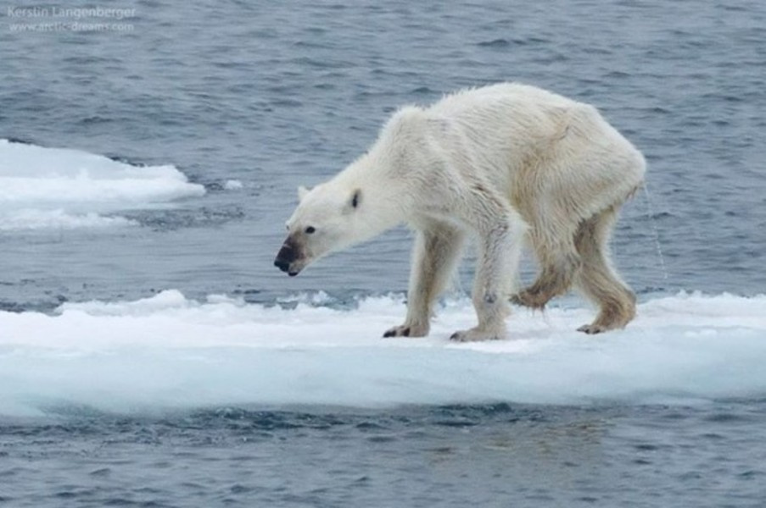
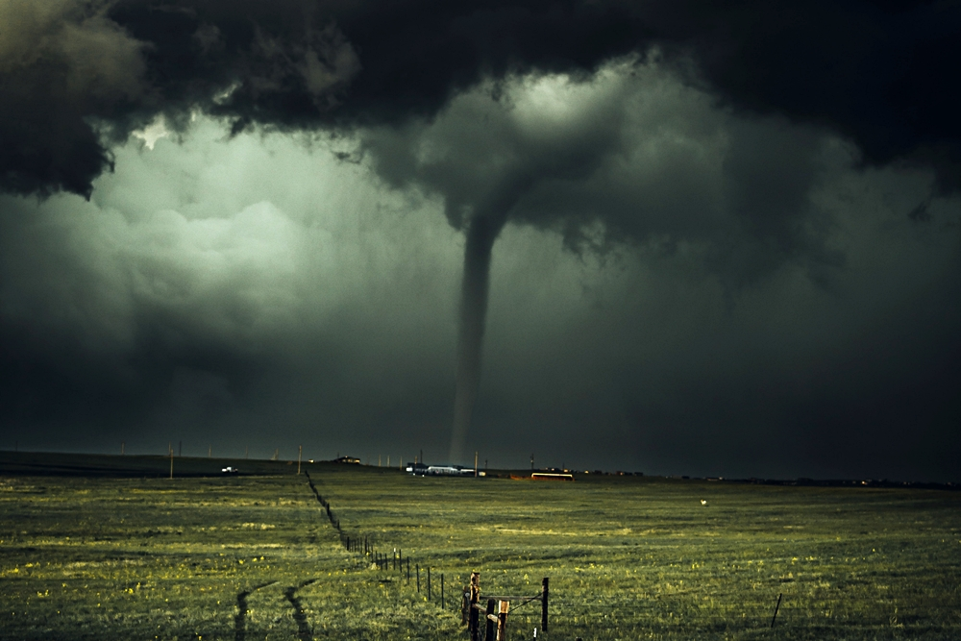
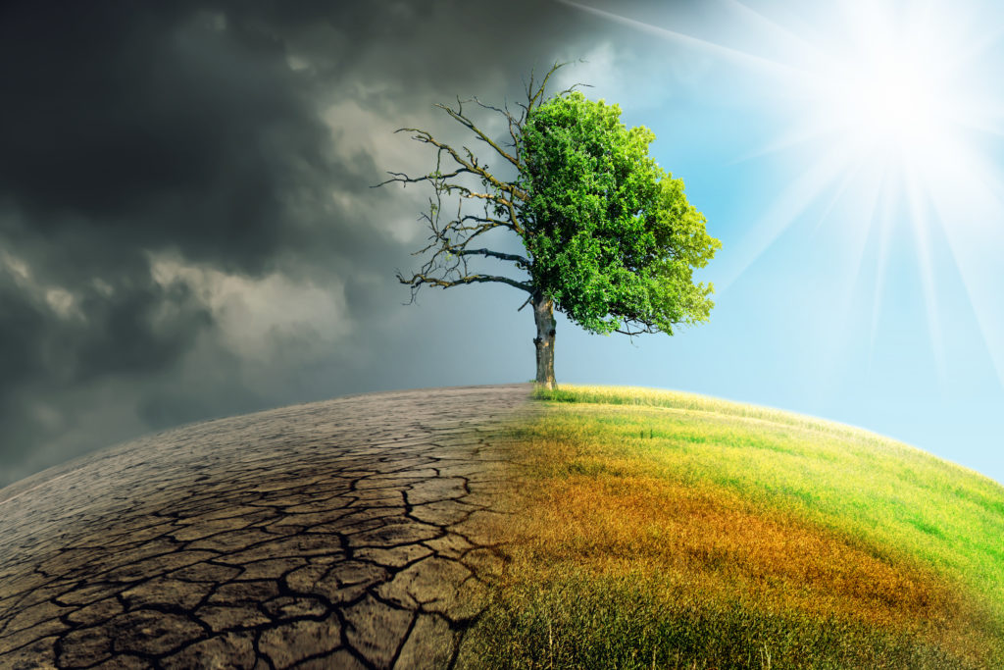
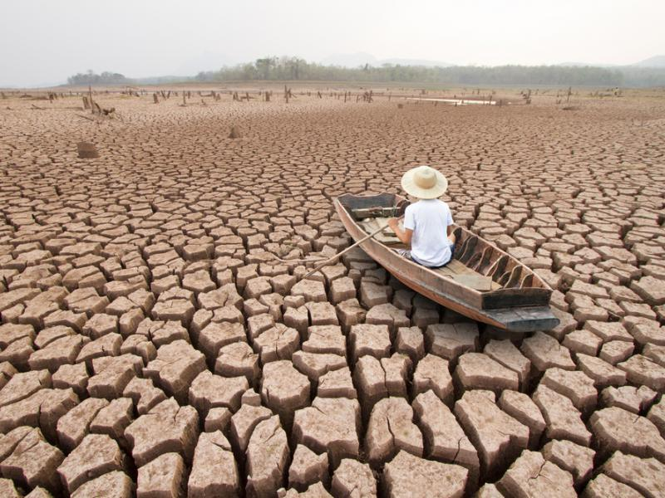
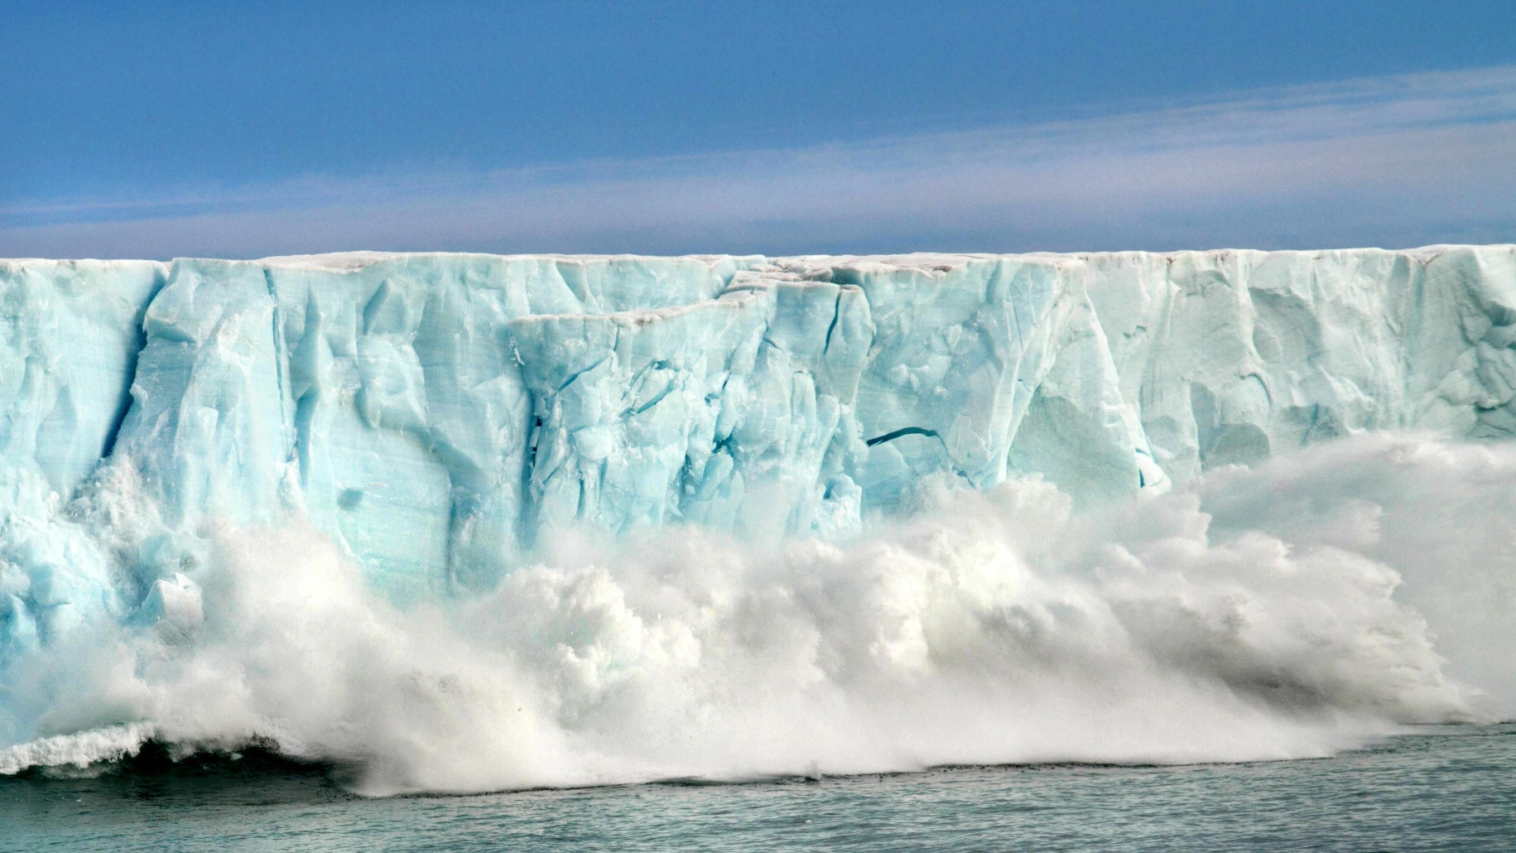
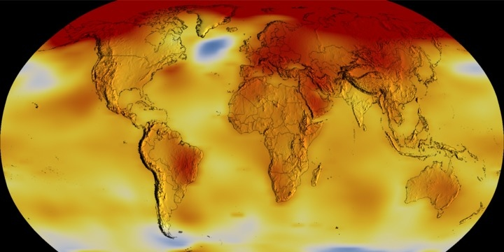

Slide 6
Nasze obserwacje
Obecnie na całym świecie ludzkość stara się w maksymalnym stopniu zmniejszyć emisję gazów cieplarnianych, szczególnie dwutlenku węgla.
Pytanie, czy na pewno tylko, poprzez zmniejszenie emisji gazów cieplarnianych, przyczynimy się do zminimalizowania efektu cieplarnianego ?
Zaczęliśmy się zastanawiać co można zmienić na naszej planecie, aby zmniejszyć ilość energii słonecznej wypromieniowywanej z Ziemi, która potem trafia do atmosfery, a poprzez występowanie efektu cieplarnianego z powrotem trafia na naszą planetę.
Około 50% promieniowania słonecznego jest absorbowane w ziemi.
Postanowiliśmy zbadać, jaki rodzaj gleby najlepiej absorbuje energię słoneczną

Slide 7
Cel badania:
Udowodnienie, że człowiek przez rozpoczęcie procesu deforestacji oraz osuszania gleb dla własnych potrzeb, przyczynił się do nasilenia efektu cieplarnianego.
Założenia dotyczące badania:
Temperatura powietrza w badaniu mokrej gleby z roślinnością była niższa, niż w badaniu wysuszonej gleby.
Woda najlepiej absorbuje energię cieplną.
W celu udowodnienia naszej tezy przebadaliśmy :
osuszoną glebę – imitacja terenów wylesionych, pól uprawnych oraz terenów osuszonych przez człowieka
wodę – imitacja mórz, oceanów, sztucznych zbiorników wodnych, jezior, stawów, rzek
mokrą glebę z roślinnością – imitacja lasów, puszcz, bagien

Slide 8
Badania przeprowadziliśmy w klasie naszej szkoły.
Stała temperatura powietrza w pomieszczeniu wynosiła 17,5°C.
Do badania użyliśmy szklane akwarium o pojemności około 20 litrów.
Do imitacji słońca zastosowaliśmy żarówkę o mocy 75 W.
Temperatury powietrza w akwarium mierzyliśmy termometrem elektronicznym o błędzie pomiarowym +/- 0,1 ºC.
Wykonaliśmy po dwie próby każdego badania.
Pomiary odczytywaliśmy po 1h, 2h, 3h.
Zanotowaliśmy również temperaturę początkową panującą w akwarium.
Badana gleba oraz woda leżały w klasie przez 24h, aby uzyskać temperaturę pokojową
Żarówka była umieszczona 10 cm od górnej krawędzi akwarium

Slide 9
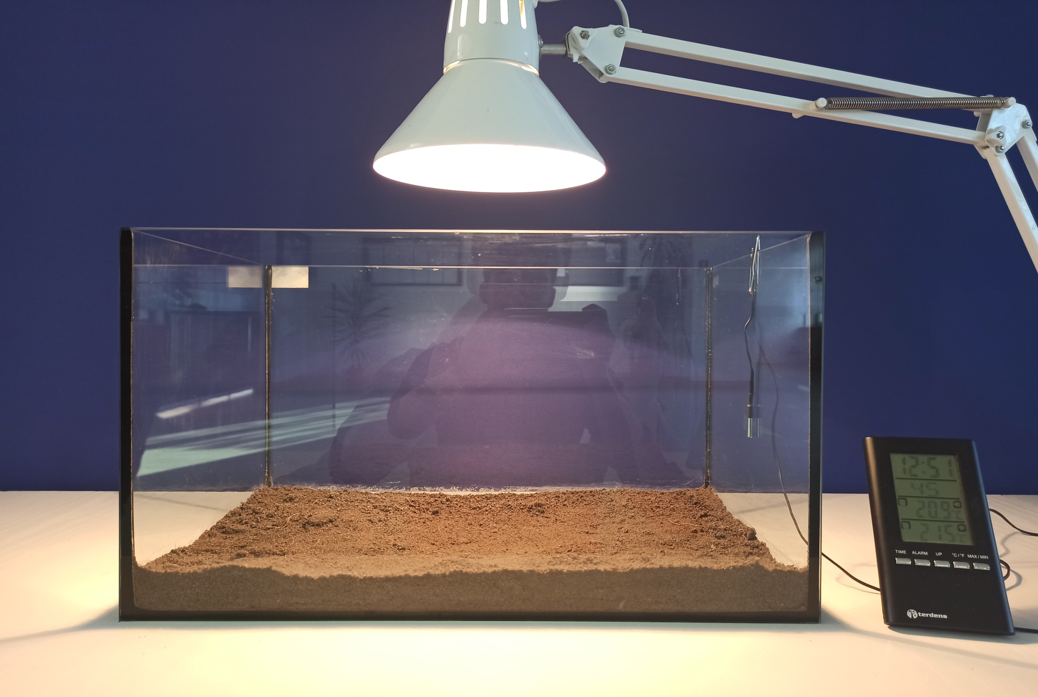
Badanie osuszonej gleby
Chcieliśmy dowieść tego, że człowiek zbyt mocno ingerując w naturę poprzez osuszanie mokradeł oraz innych terenów w celu uzyskania pól uprawnych lub terenów pod zabudowę w pewnym stopniu wpłynął na efekt cieplarniany. Proces deforestacji, również miał na to duży wpływ. Człowiek znacznie zmniejszył powierzchnię lasów, które oczyszczają powietrze z dwutlenku węgla (proces fotosyntezy), oraz bardzo dobrze absorbują energię słoneczną.

Slide 10
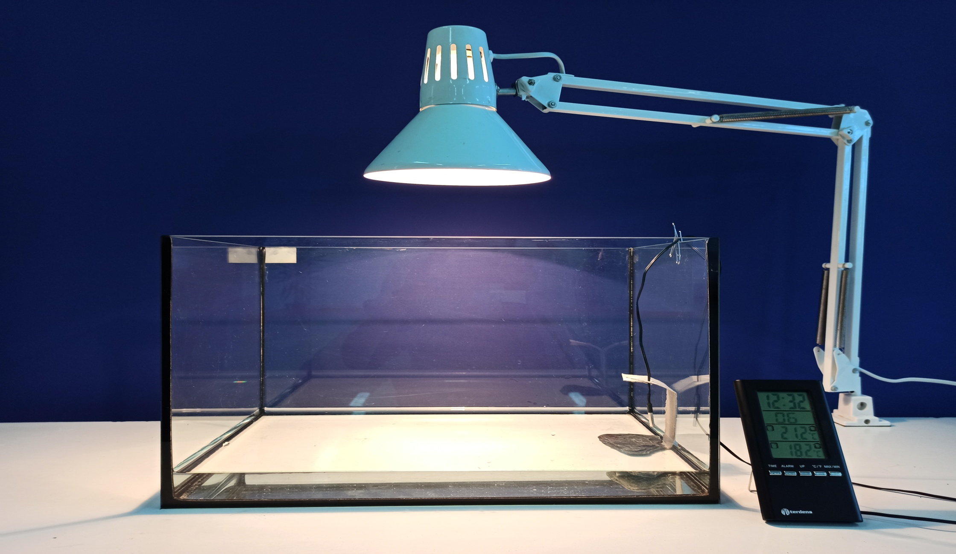
Badanie wody
Woda przez swe właściwości fizyczne (duże ciepło właściwe) potrzebuje więcej energii cieplnej, aby się ogrzać. Dzięki temu jest w stanie zabsorbować dużo więcej promieniowania słonecznego niż sucha ziemia. Człowiek niestety w ostatnich latach wysuszył sporą część wód powierzchniowych.

Slide 11
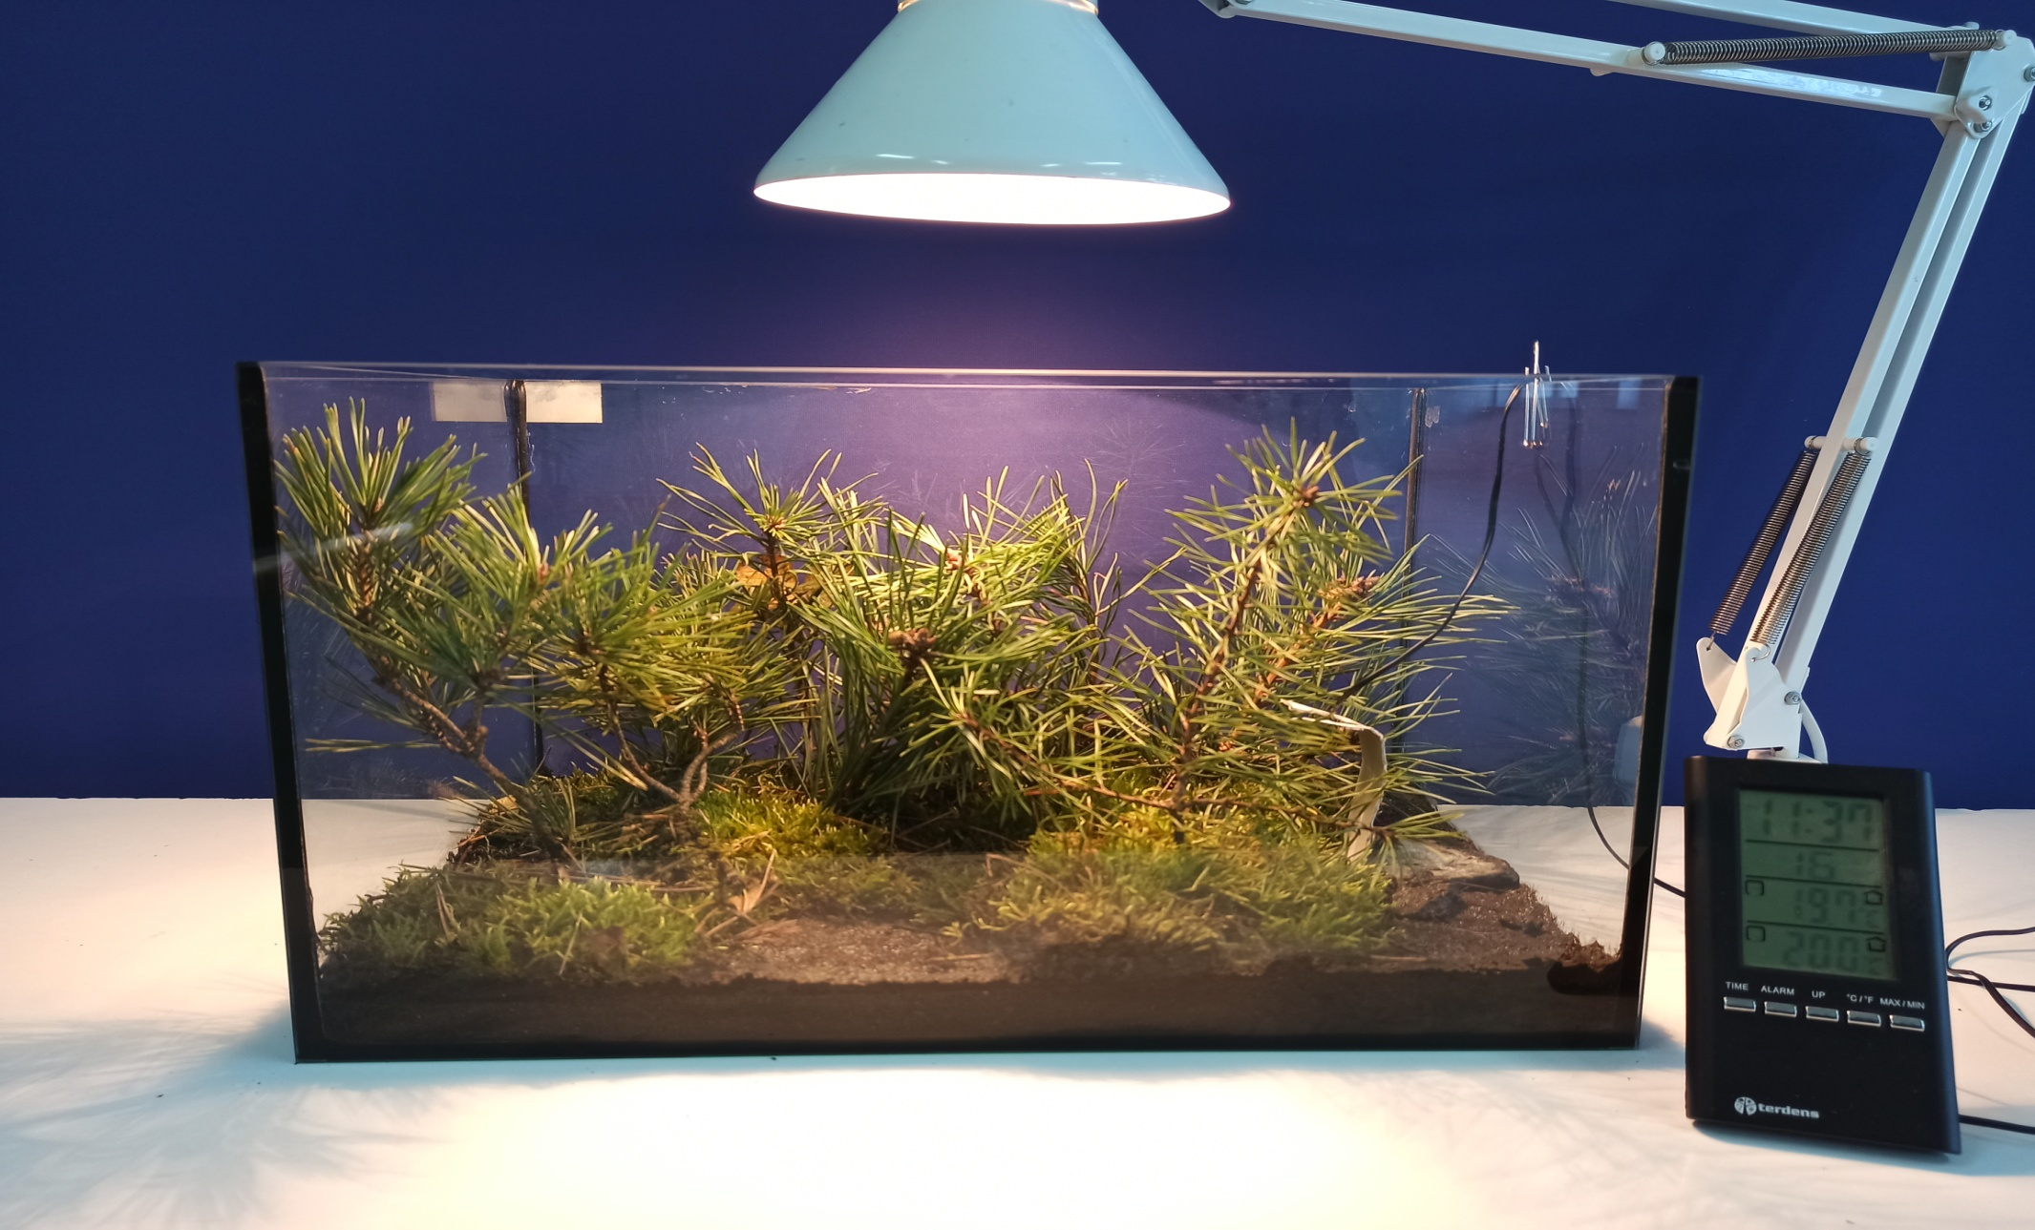
Badanie mokrej gleby z roślinnością
Lasy w walce z globalnym ociepleniem są istotnie ważne ze względu na proces fotosyntezy (oczyszczają powietrze z dwutlenku węgla), dodatkowo bardzo dobrze absorbują energie cieplną wypromieniowaną przez słońce. Lasy dzięki temu, że dają cień zatrzymują bardzo dużą ilość wody w ziemi.

Slide 12
Podsumowanie
Dzięki przeprowadzonym badaniom potwierdziliśmy słuszność naszej tezy. Rodzaj gleby oraz występowanie roślinności ma duży wpływ na absorbacie energii cieplnej wypromieniowanej ze słońca. To z kolei przyczynia się do zmniejszenia efektu cieplarnianego.
Walka z emisją dwutlenku węgla jest jak najbardziej słuszna w przypadku globalnego ocieplenia. Można tą walkę wzmóc poprzez zalesianie tzw. nieużytków rolnych, czyli pól, łąk, nie uprawianych przez rolników. Dzięki temu zmniejszymy ilość dwutlenku węgla w powietrzu, ponieważ rośliny wykorzystują go do procesu fotosyntezy. Dodatkowo, tak jak potwierdziliśmy to w naszym badaniu, lasy bardzo dobrze absorbują energie cieplną wypromieniowaną przez słońce. Dzięki temu, że wykorzystamy więcej tej energii do ogrzania terenów podmokłych, akwenów wodnych, lasów, tym mniej energii cieplenj zostanie wypromieniowane do atmosfery, gdzie na obecną chwilę występuje bardzo duże stężenie gazów cieplarnianych, które nie pozwalają tej energii wydostać się w przestrzeń kosmiczną.
W tej walce ważny jest CZAS !
Dlatego należy działać już teraz ! Musimy ograniczyć emisje gazów cieplarniach do minimum, dodatkowo tworzyć nowe lasy tam, gdzie jest to tylko możliwe. Tworzyć nowe akweny wodne.
Dzięki tym działaniom przyczynimy się do zmniejszenia efektu cieplarnianego, a proces globalnego ocieplenia stopniowo ustąpi.

